Slide 1

ZoneKV: A Space-Efficient Key-Value Store for ZNS SSDs
DAC 23，中科大， 字节
Notes:
https://ieeexplore.ieee.org/stamp/stamp.jsp?tp=&arnumber=10247926

Slide 2

0 Abstract
- 提出了ZoneKV，一种针对ZNS SSDs的空间高效键值存储系统。
- 观察到现有的RocksDB适配到ZNS SSDs会出现区域碎片化和空间放大问题。
- 提出了一个基于生命周期的区域存储模型和特定级别的区域分配算法，将生命周期相似的SSTables存储在同一区域。
- 在真实的ZNS SSD上评估了ZoneKV，结果显示ZoneKV能够减少高达60%的空间放大，并保持比RocksDB with ZenFS更高的吞吐量。

Slide 3
1 Introduction
ZNS SSDs：
ZNS SSDs是一种新型SSD，采用新的NVMe存储接口。它将逻辑块地址（LBA）划分为多个相同大小的区域，每个区域只能顺序写入并在重置后再次使用。这种强制性的顺序写入允许ZNS SSDs进行更粗粒度的地址转换。此外ZNS SSDs将垃圾回收和数据放置的功能留给主机侧，这使得用户可以设计出有效技术来利用ZNS SSDs的优势，例如新的索引和缓冲区管理器。
LSM-tree：
ZNS SSDs与LSM-tree（Log-Structured Merge-tree）有契合性。LSM-tree将随机写入转换为顺序写入，大大提高了写入性能。它已被用于许多键值存储中，例如 LevelDB 和 RocksDB。
基于LSM树的键值存储包含内存和磁盘两部分。内存组件，由MemTable和Immutable MemTable组成。 MemTable以仅追加模式存储最新的键值。当达到存储阈值时，Memtable 将转换为只读的 Immutable MemTable；磁盘或SSD部分由多个级别组成，每个级别由多个排序字符串表（SSTables）组成。每个级别都有大小限制，并且大小限制呈指数增长。当级别超过其大小限制时，将触发压缩操作，通过将 L i 中的 SSTable 合并到 Li +1 来将数据下推。

Slide 4
1 Introduction
ZenFS：
ZenFS 被提出用来使RocksDB适应ZNS SSD。到目前为止，ZenFS 是唯一支持 ZNS SSD 的基于 LSM 树的键值存储方案。
ZenFS适应ZNS： ZenFS是西数开发的存储后端模块。ZenFS 采用经验方法（？）将 SSTable 放入区域中，由于区域中的 SSTable 可能具有不同的生命周期，因此区域内会产生许多无效数据。
ZoneKV：
ZoneKV采用基于生命周期的区域存储模型和特定级别的区域分配算法，使每个区域中的SSTable具有相似的生命周期。
本文贡献：
Notes:
例如，当选择$L_{2}$中的SSTable来执行压缩，并且$L_{3}$中的所有SSTable都应该存储在$Zone_{1}$中，压缩后新生成的SSTable可以被写入到不同的Zone，例如$Zone_{2}$。因此，每个zone里包含的数据的生命周期就不同了。这样一来，zone中的无效数据就不会被及时回收，增加了LSM-tree的空间放大。
经验方法（应该是）只要你新加入的sst不超过现有Zone中生命周期最长的就可以加入。

Slide 5
1 Introduction
本文贡献：
为了解决ZNS SSD上LSM-tree的空间放大问题，ZoneKV提出了一种基于生命周期的区域存储模型，在一个区域中维护具有相似生命周期的SSTable，以减少空间放大并提高空间效率。
ZoneKV提出了一种特定于级别的区域分配算法来组织ZNS SSD的数据放置，使得每个zone中的SSTable具有相似的生命周期。
将 ZoneKV 与 RocksDB 以及真实 ZNS SSD 上最先进的系统 ZenFS 进行比较。与RocksDB相比，ZoneKV可以减轻约50%-60%的空间放大，与ZenFS相比，这一改进约为40%-50%。此外，ZoneKV 实现了更高的吞吐量。
Notes:
实际上还有一篇文章叫ZenFS+，可能是当时还没见刊，完全没有提到

Slide 6
2 相关工作
ZNS SSDs可以看作一种改进的开放通道SSDs，该部分讨论了现有工作的局限性，
为了尽量减少主机级的GC开销，最近的研究提出了一种新的ZNS接口ZNS+，以支持存储内部的区域压缩。专注于ZNS SSD上压缩的其他方法包括CAZA和LL-压缩。然而，上述方法都会使得压缩后的SSTables散布在不同的区域中，从概念上讲，由同一压缩操作产生的SSTables应该具有相同的生命周期。将它们放置在不同的区域中，对空间效率不友好。
到目前为止，据我们所知，ZenFS 是唯一将 RocksDB 适配到 ZNS SSD 的键值存储。但ZenFS并没有充分考虑SSTables的生命周期，也没有完整的GC逻辑。因此，具有不同生命周期的SSTables可能会存储在同一区域中，导致严重的空间放大。在本文中，我们主要关注改进ZenFS，并将ZenFS视为主要竞争对手。与 ZenFS 不同，我们建议将具有相似生命周期的 SSTable 存储在同一区域内，以减少 LSM 树的空间放大。
Notes:
实际上还有一篇文章叫ZenFS+，可能是当时还没见刊，完全没有提到

Slide 7
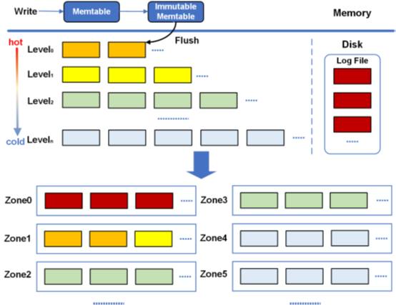
3 ZoneKV
RocksDB分为内存、持久化两部分。内存组件的作用与RocksDB相同；ZoneKV的独特设计侧重于持久化组件，总体来看，它由两个方面组成：
- 当SSTables写入特定级别时(无论是刷新操作或压缩操作)，ZoneKV根据生命周期信息将SSTables写入特定区域（选择合适区域的算法后续讨论）
- LSM树中的每个级别都存储在不同的区域中，以使每个区域包含具有相似生命周期的SSTable。
总之，如图所示：L0、L1一组；
Li>=2切片(按key范围分组)后放入不同Zone（不同层不能放入同一个Zone）
Notes:
实际上还有一篇文章叫ZenFS+，可能是当时还没见刊，完全没有提到
这样做还有一个好处 , 就是SST合并的时候也是从低向高合并, key小的先合并

Slide 8
3 ZoneKV
ZoneKV并没有显式地维护每个SSTable的生命周期信息，而是使用SSTable的级别相关的值作为生命周期的隐式表示。
具体来说，ZoneKV将日志文件的生命周期标记为-1，意味日志文件具有无限的生命周期；
L0和L1：将L0和L1级别的SSTables的生命周期设置为1；
Li（i ≥ 2）：，对于Li（i ≥ 2）级别的SSTables，它们的生命周期被设置为i。
另外，ZoneKV的实现是基于RocksDB的。与ZenFS一样，ZoneKV修改了RocksDB中FileSystemWrapper类的接口，并通过libzbd直接与区域交互。
Notes:
这个较大的数字意味着SSTables的生命周期较长，表明这些SSTables不太可能很快被更新或压缩。
传统的磁盘I/O堆栈需要内核文件系统、块层、I/O调度层、块设备驱动层等一系列I/O子系统才能到达磁盘。这些长链总是会降低数据存储效率，间接降低磁盘吞吐量并增加请求延迟。 ZoneKV 针对 ZNS 进行了优化通过直接在 ZNS SSD 上执行端到端数据放置并绕过巨大的 I/O 堆栈。（这也不算是他的工作，很多存储引擎都是“直通”的）

Slide 9
3 ZoneKV
区域分配策略
当一个SST到达，如何分配一个区域？
循环遍历所有活动区域，优先考虑将SSTable放入与其生命周期匹配的活动区域中。
如果找不到活动区域，它会尝试分配一个新区域。（它甚至会关闭一个活动区，来分配一个新区域给SSTable）
如果系统中没有空余的区域可以使用，它会寻找生命周期较长的区域，最后会寻找任何有足够空间的区域。
如果仍然找不到，返回NULL，即没有找到合适的区域。
Notes:
一个简单的区域分配算法

Slide 10
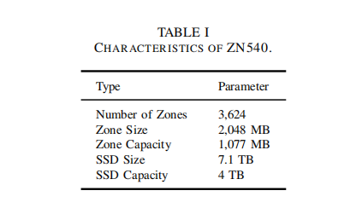
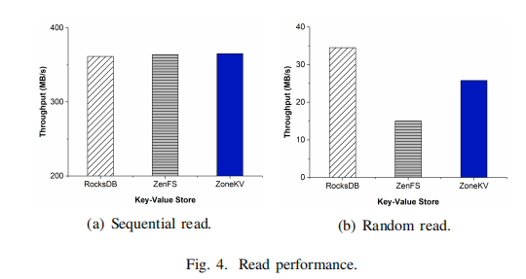
4性能评估
设备：西数ZN540如图所示。
有一个问题：什么Size和Capacity差这么多？
随机读性能介于ZenFS和RocksDB之间
Notes:
传统的磁盘I/O堆栈需要内核文件系统、块层、I/O调度层、块设备驱动层等一系列I/O子系统才能到达磁盘。这些长链总是会降低数据存储效率，间接降低磁盘吞吐量并增加请求延迟。 ZoneKV 针对 ZNS 进行了优化通过直接在 ZNS SSD 上执行端到端数据放置并绕过巨大的 I/O 堆栈。（这也不算是他的工作，很多存储引擎都是“直通”的）

Slide 11
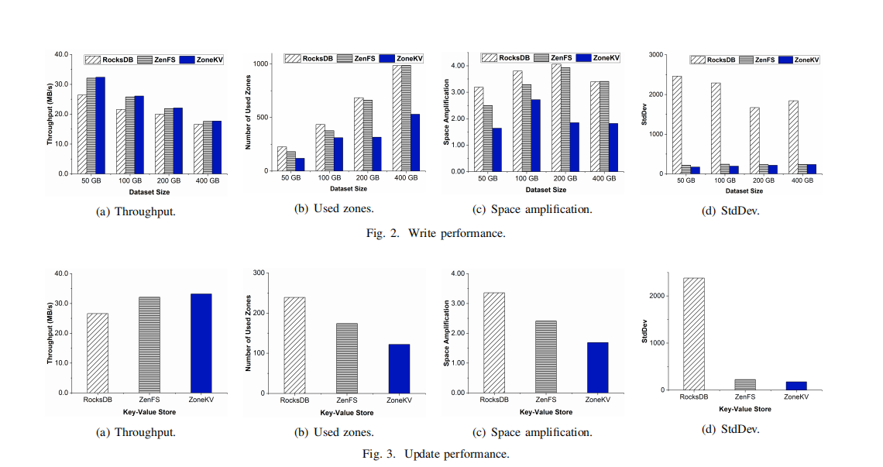
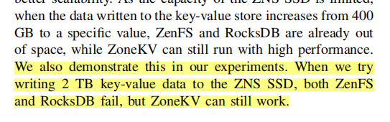
4性能评估
在空间占用上优化效果明显：在吞吐量几乎一致的情况下（小幅度提升），有效降低了空间使用

Slide 12

Q&A
Thanks！
Notes:
Thanks for listening!

